Slide 1

Інформатика. 5 клас
Тема 3. Графічний редактор
За підручником авторського колективу Н.В. Морзе, О.В. Барна, В.П. Вембер, О.Г. Кузьмінська, Н.А. Саражинська

Slide 2

Урок 19
Робота вчителя Кравчук Г.Т., СЗШ І – ІІІ ступенів №8 м. Хмельницького
Практична робота № 3.
Працюємо із зображеннями, створеними раніше

Slide 3

«Передай добро по колу»
Відчуйте в собі тепло та доброту. Потріть долоні одна об одну, щоб відчути ще більше тепло. «Зліпіть» уявну кульку з вашого тепла і добра та «передайте» її однокласнику. Подаруйте щиру посмішку один одному. Вона поведе вас дорогою тепла, дорогою добра.

Slide 4

Узагальнююче повторення
Робота вчителя Кравчук Г.Т., СЗШ І – ІІІ ступенів №8 м. Хмельницького

Slide 5
Запуск програми Paint
Для запуску редактора слід виконати команду
Пуск/ Програми/ Стандартні /Paint.

Slide 6
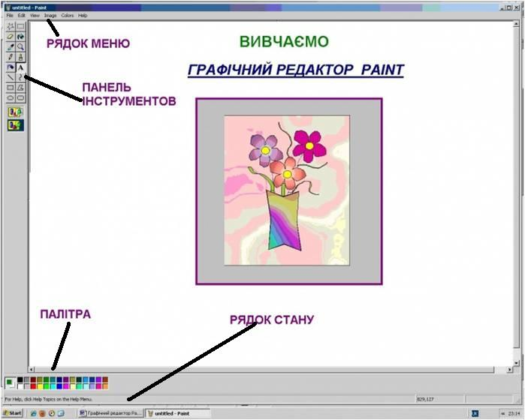
Вікно графічного редактора Paint

Slide 7


Інструменти Paint
Виділення довільної ділянки
Виділення прямокутної ділянки
Гумка
Заливка
Вибір кольору
Масштаб
Олівець
Пензлик
Розпилювач
Напис (текст)
Пряма лінія
Крива лінія
Прямокутник
Багатокутник
Овал
Округлений прямокутник

Slide 8
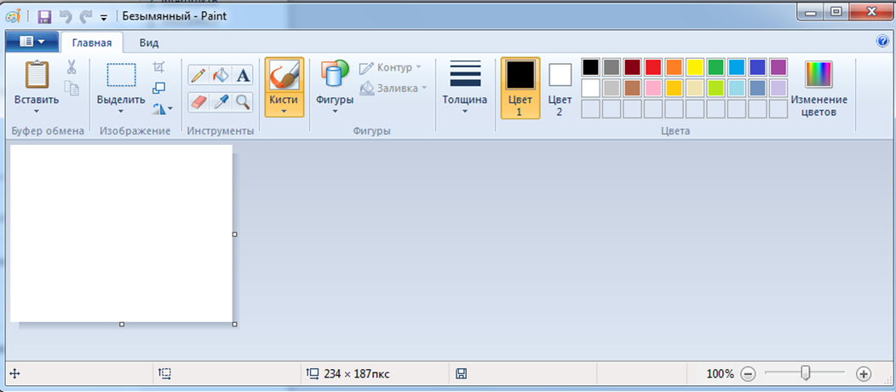
Вікно графічного редактора Paint

Slide 9
Інструменти для малювання
Крім Олівця і Пензлів графічні редактори мають ще й інші інструменти для малювання: спеціальні інструменти для побудови простих фігур.

Slide 10
Створення фігур
На палітрі обрати основний колір малювання – Колір 1
Вказати товщину лінії на стрічці Розмір
Вибрати інструмент для зображення контуру

Slide 11
Опрацювання зображення
Під час опрацювання зображень за допомогою графічного редактора:
Виділити фрагмент зображення, який слід змінити
Досить змінити властивості певної частини зображення
Фрагмент зображення – будь-яка його замкнена частина

Slide 12
Операції з виділеним фрагментом
Переміщення
Видалення
Зміна розмірів
Зміна кольору
Інвертування
Збереження у файл

Slide 13
Практична робота № 3.
Працюємо із зображеннями, створеними раніше

Slide 14

Теоретична частина
Завдання 1. Порядок завантаження графічного редактора
Завдання 2. Фрагмент зображення
Завдання 3. Лінійки та лінії сітки
Інструкція на ст.157-158

Slide 15
Практична частина
Завдання 4. Писанки
Завдання 5. Геометричні фігури
Завдання 6. Матрьошки
Інструкція на ст.158-159

Slide 16


Домашнє завдання
Читати § 19
Склади список «Що може графічний редактор Paint»

